Slide 1


XXX小学光盘行动主题班会

Slide 2
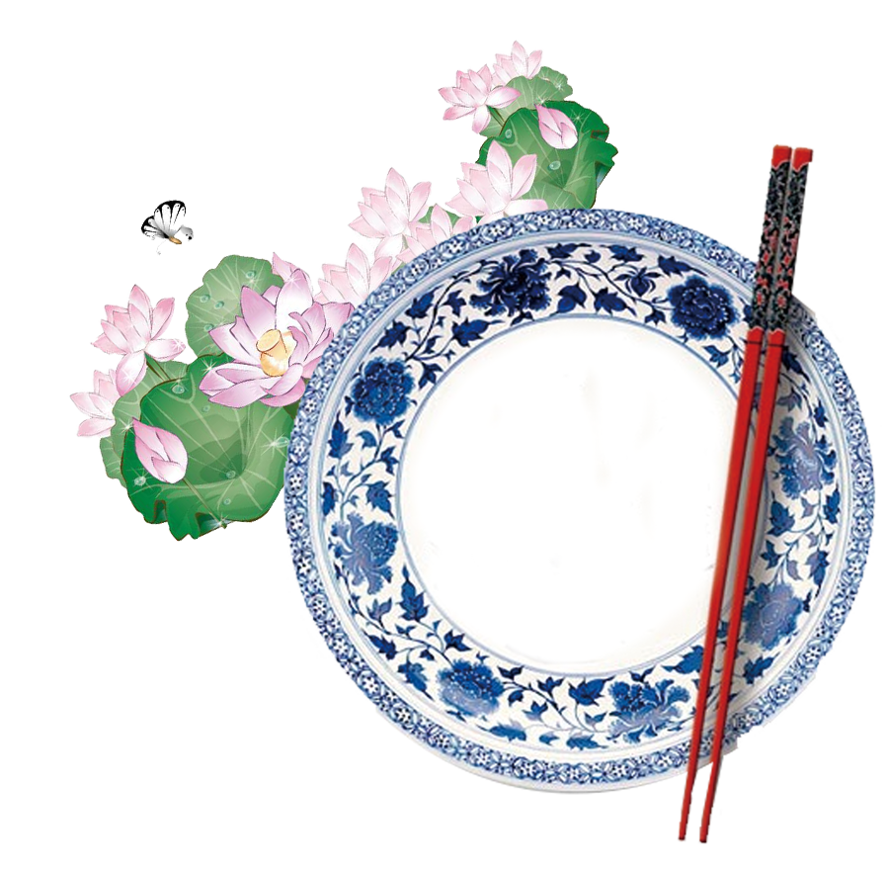





Slide 3


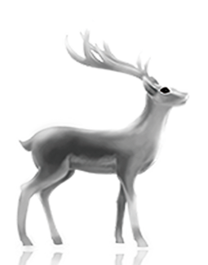

Slide 4
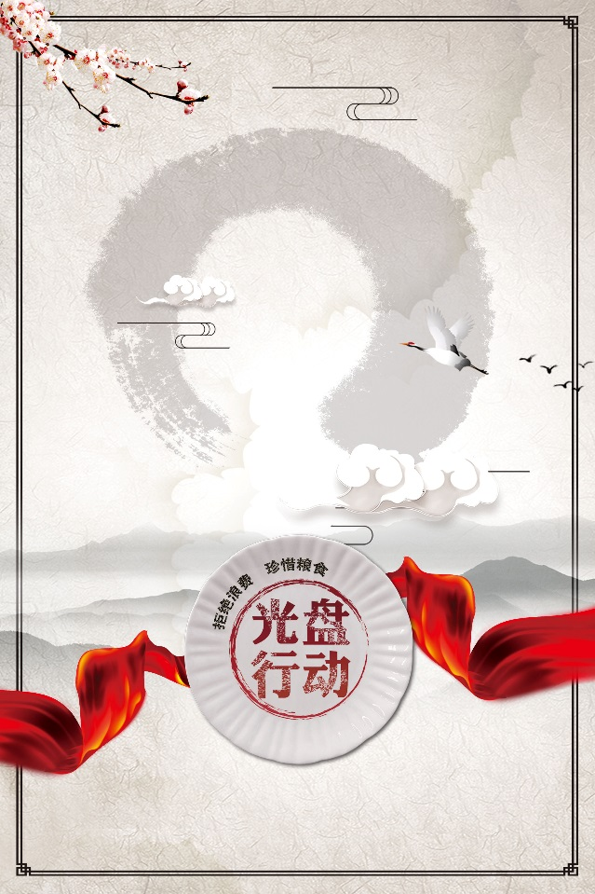
光盘行动
就餐时倡导人们不浪费粮食，吃光盘子里的东西，吃不完的饭菜打包带走。

Slide 5
有一种节约
有一种公益
叫
光盘

Slide 6


光盘行动
今天不剩饭，从我做起！饥饿已成为人类第1号杀手，平均每年夺去1千万人的生命。如果每天浪费的粮食回收5%，就可以多救活400万饥民！节约是一种美德，节约是一种智慧，节约是我的行动，也是我的习惯！

Slide 7
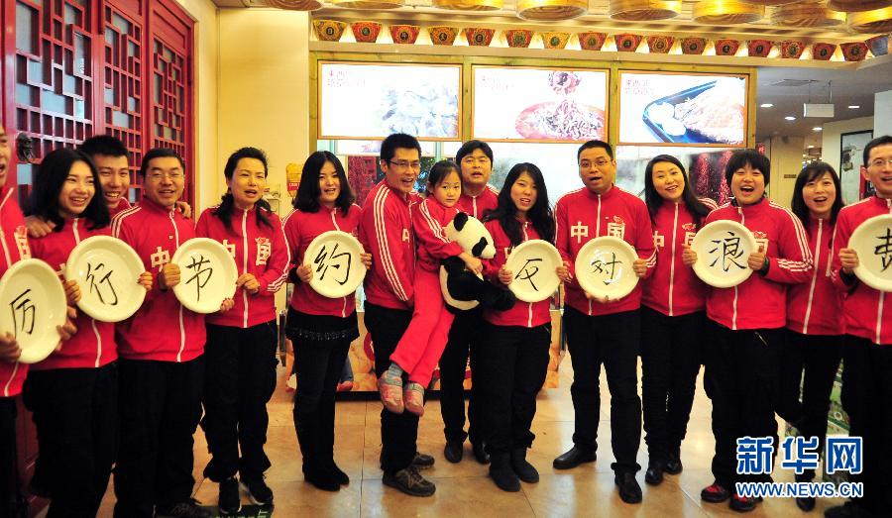

从发起人的微博开始，网友迅速响应，
人民日报在腾讯微博也随之发起“光盘行动”，
加上新浪网、新华网、光明网等媒体以及公众人物的关注和转载，这一活动急速升温。
“光盘”在行动

Slide 8

今天，你光盘了吗？

Slide 9

抵制
浪费
吃光盘中餐

Slide 10

需要公众的广泛参与
? !
下一个，是你吗
一个传播正能量的
‘光盘族’

Slide 11
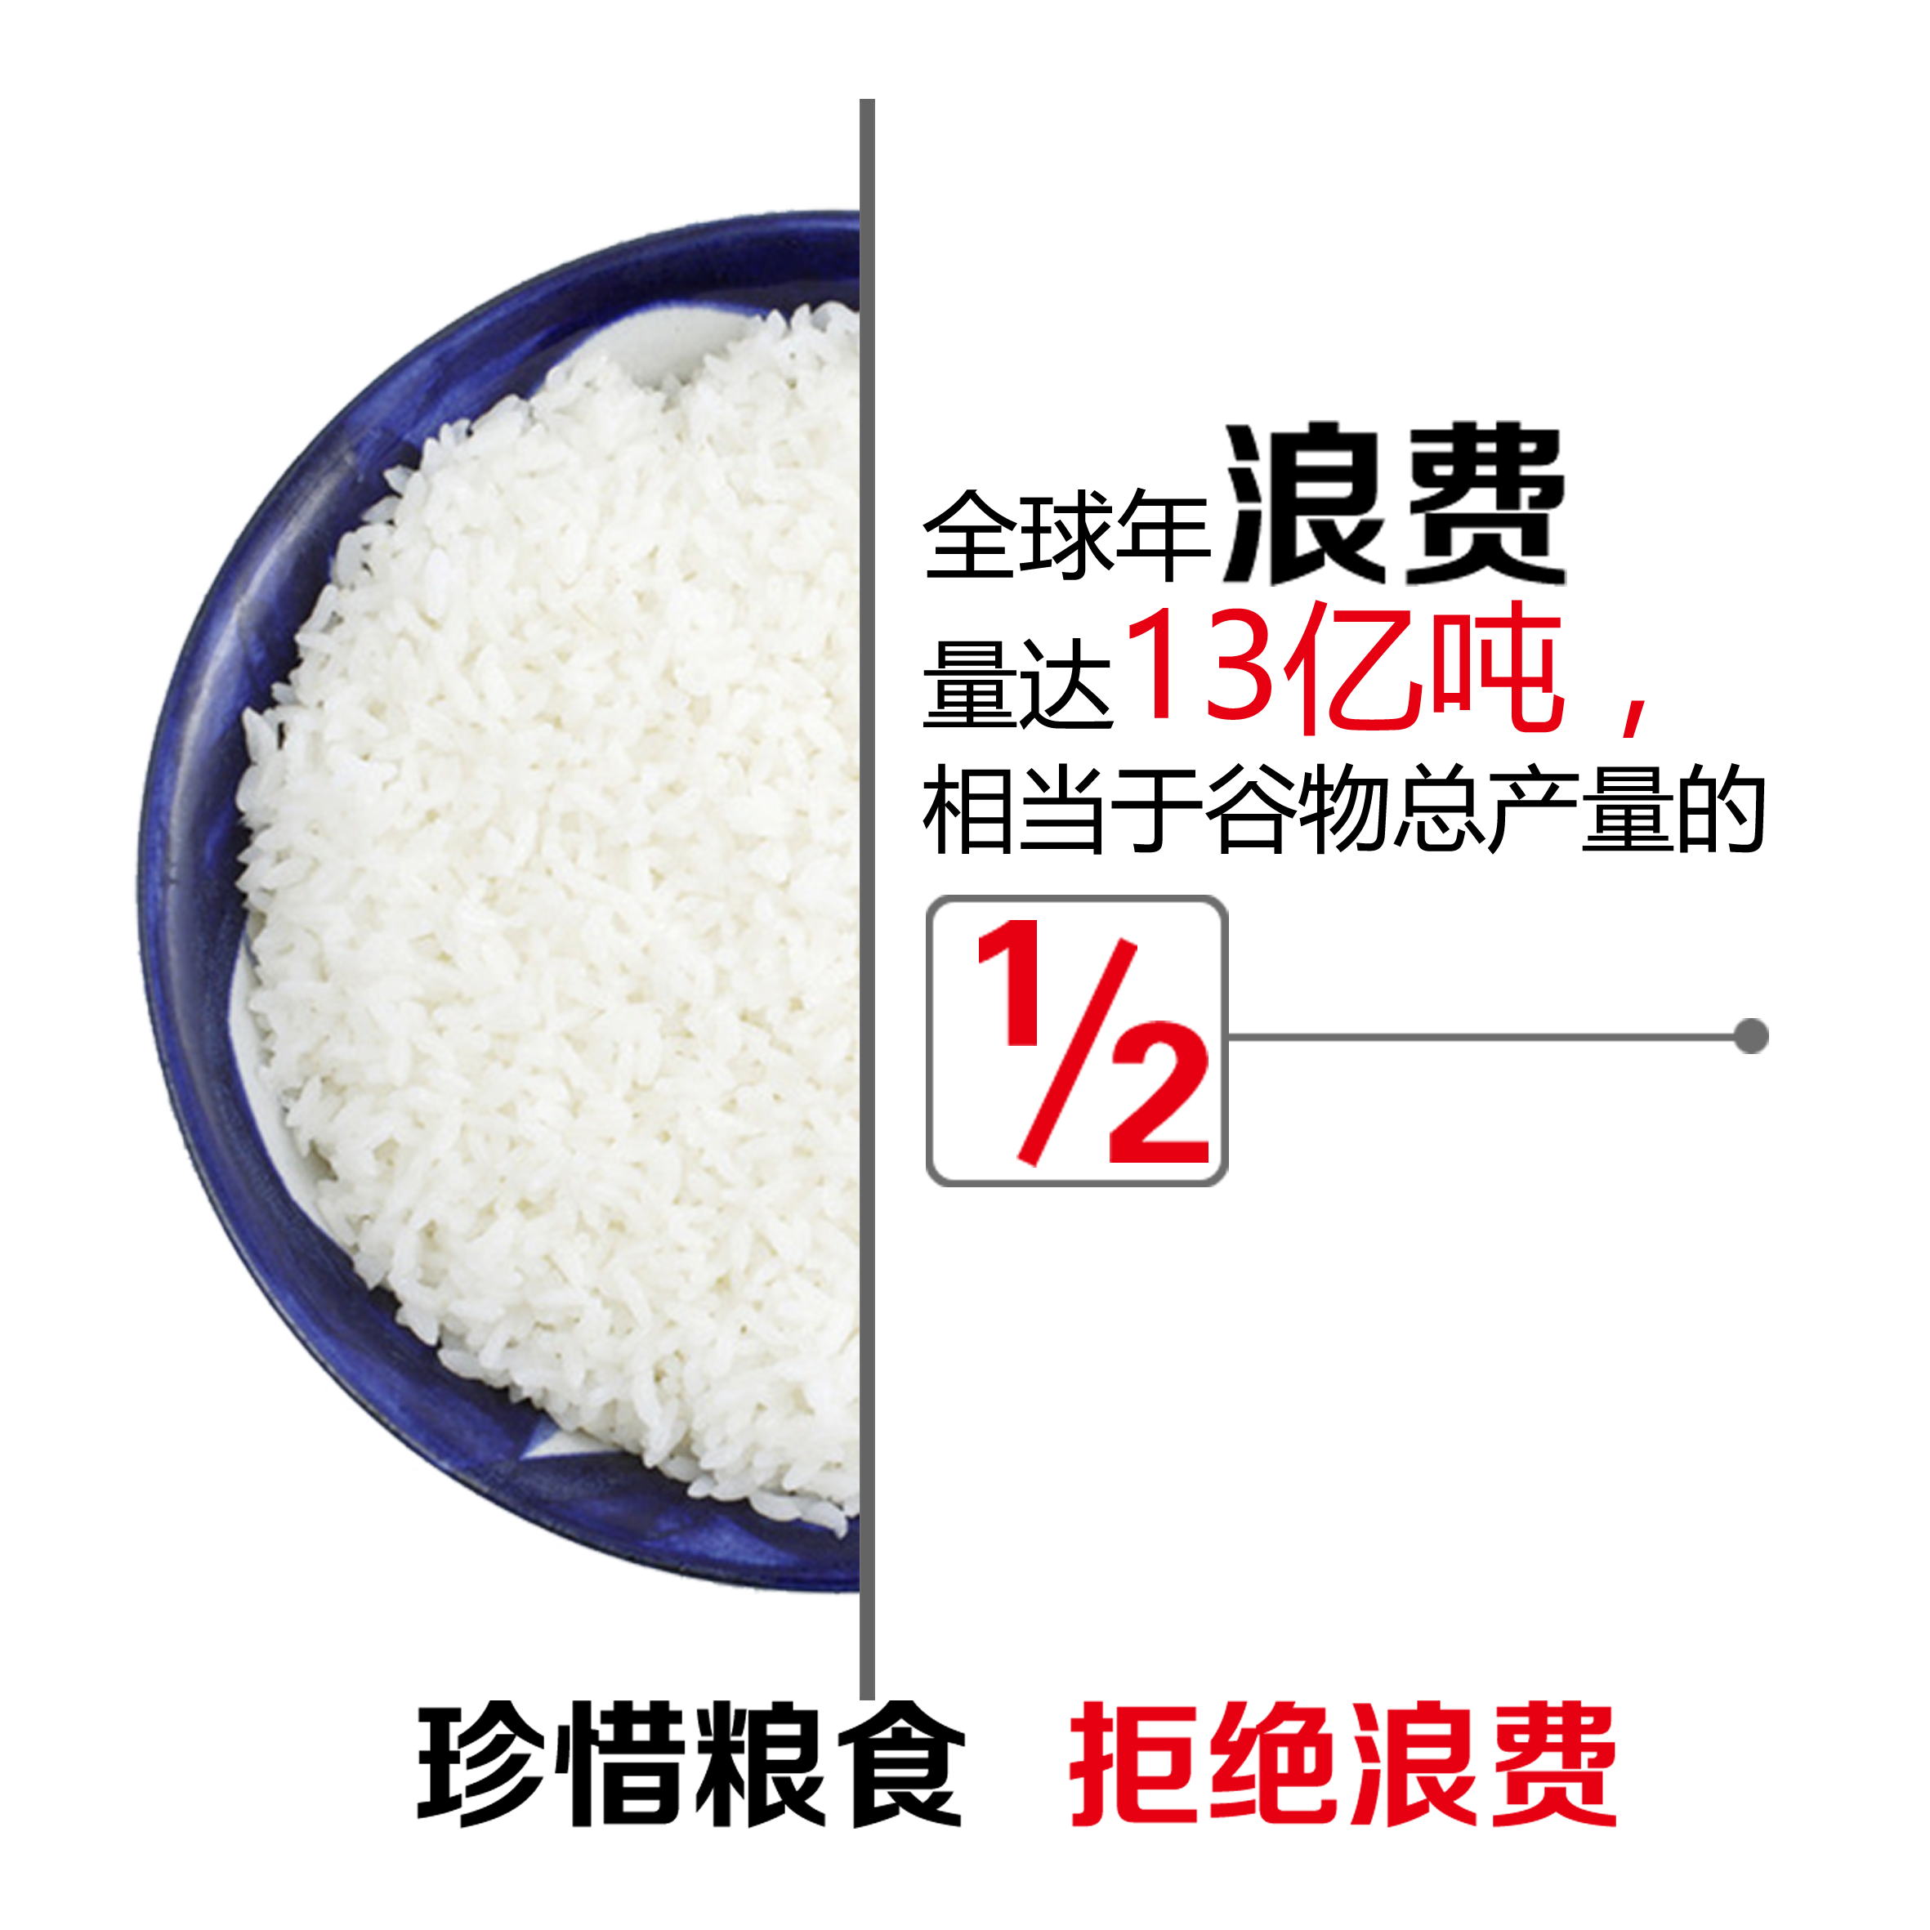

Slide 12


Slide 13

饥饿仍是人类的
头号杀手
中国
每年浪费食物总量折合粮食约５００亿公斤，
接近全国粮食总产量的10分之1
每年最少倒掉约２亿人一年的食物或口粮。
全世界
饥饿人口超过10亿！
每年因饥饿死亡的人数达1000万，
每6秒就有1名儿童因饥饿而死亡！

Slide 14
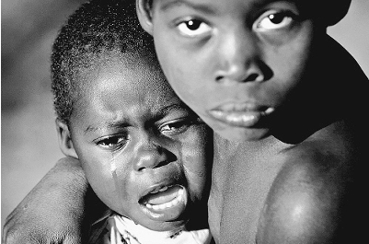
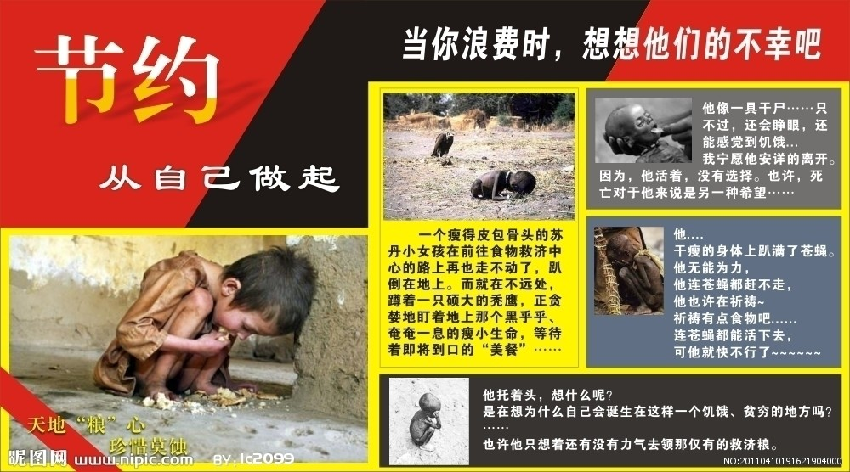
每6秒就有1名儿童因饥饿而死亡！

Slide 15
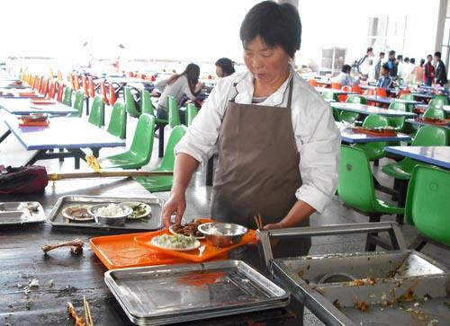
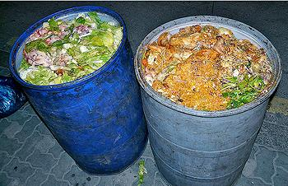
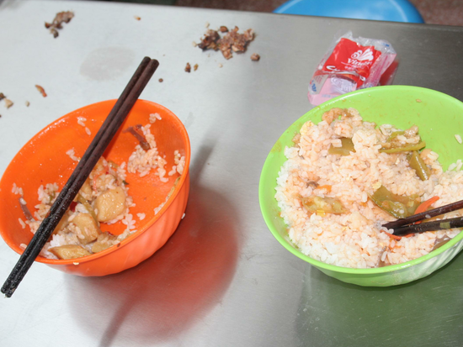
我们校园内的浪费现象

Slide 16
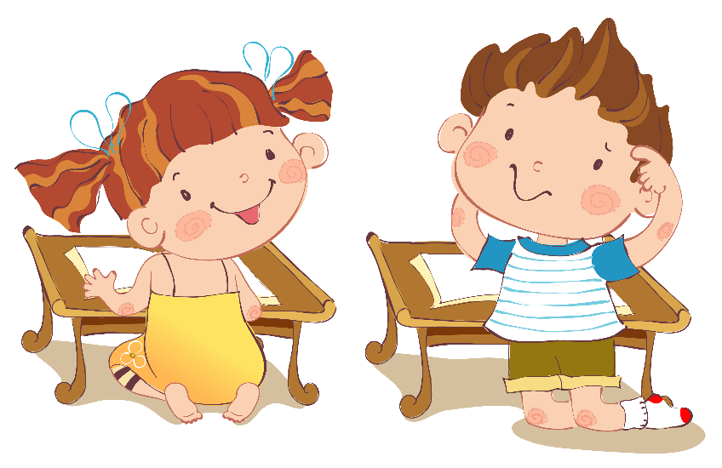
请你算一算
500克大米能烧5-6碗米饭，每10粒米大约重1克，每100克米大约烧1碗饭。也就是说大约1000个同学，每天每人节约1颗米，就能烧1碗米饭。全校近1000人，一天就能节约（ ）碗米饭。我国13亿人口，每人每天节约1颗米，可以做（ ）碗米饭！按一天3顿，每顿1碗米饭计算，大约可以够（ ）人吃！我们学校1000人，可以吃（ ）天，约（ ）年！
1
130万
43万
430
1.5

Slide 17
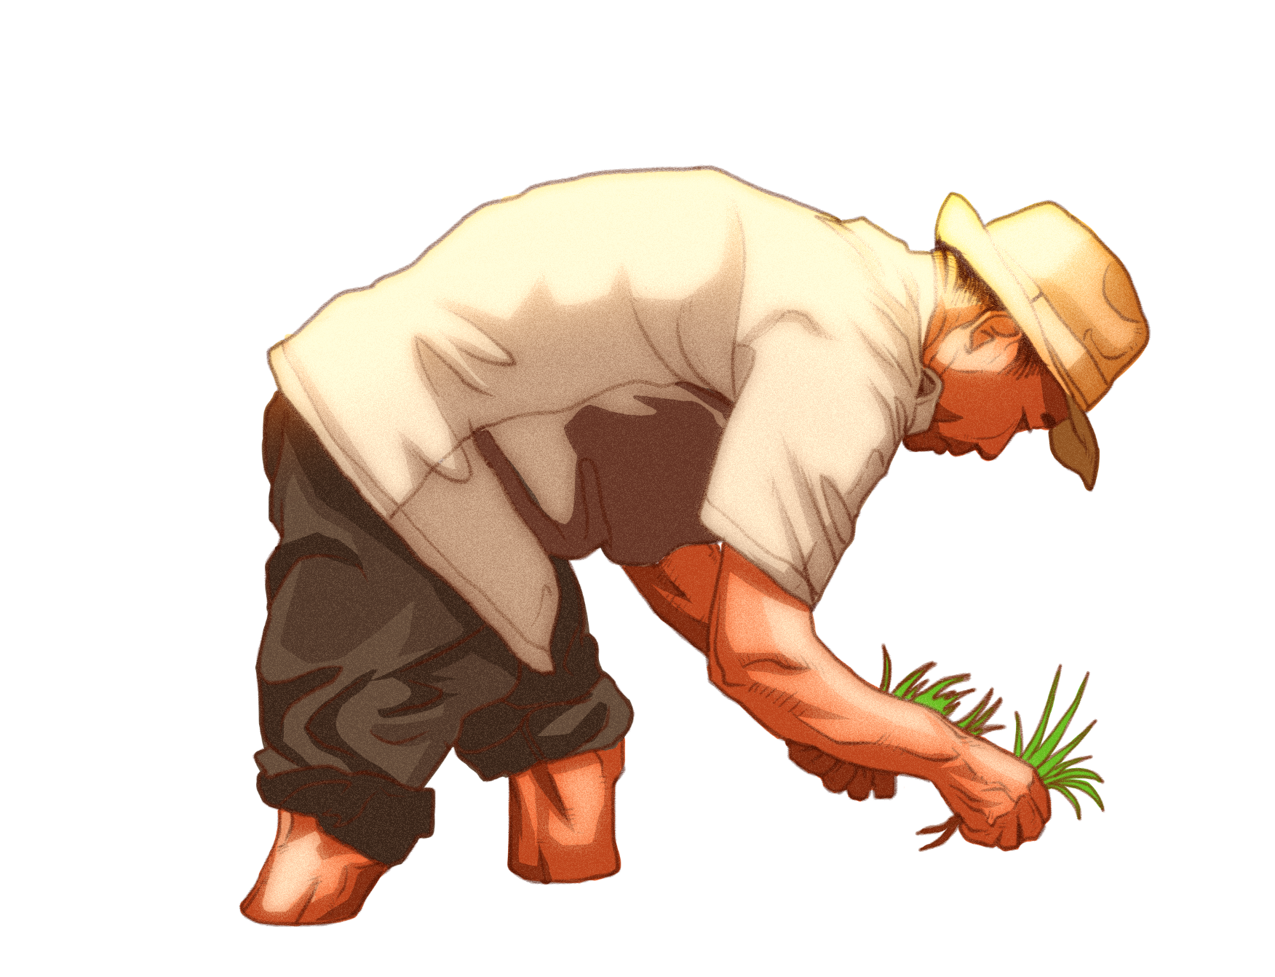
游戏：体验农民的辛苦
游戏规则：手握笔，模仿弯腰“插秧”，持续1分钟！

Slide 18
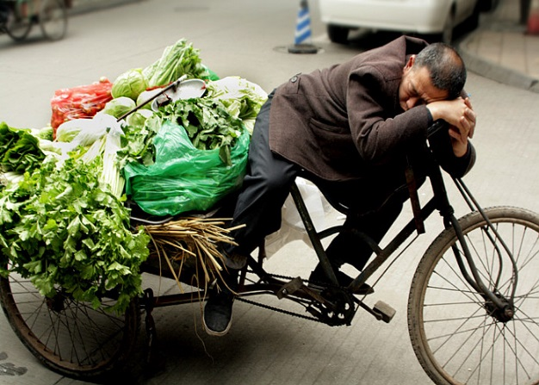
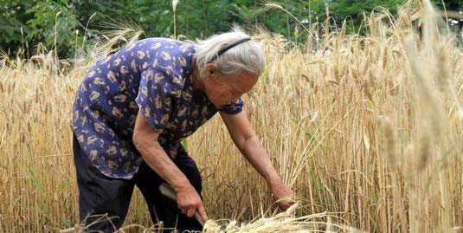
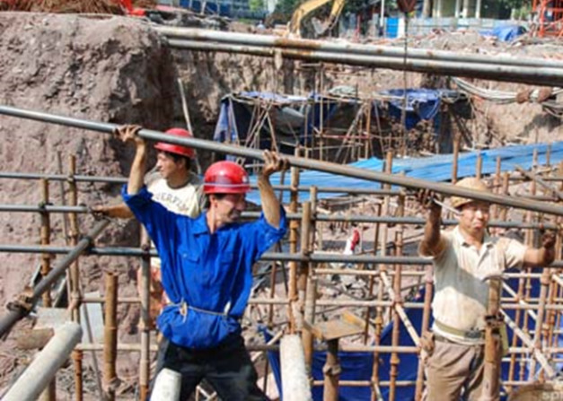
父母的钱是这么挣来的……
为了几十块钱起早贪黑卖菜
面朝黄土背朝天地耕作
不畏寒冷在外打工

Slide 19
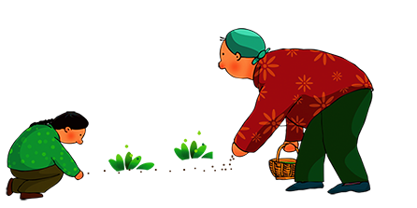
一粥一饭,当思来处不易；
半丝半缕,恒念物力维艰。
明·朱柏庐《夫子治家格言》

Slide 20


Slide 21

我 们 怎 样 做 ?
在学校吃午饭的时候怎样？
在家中吃饭时怎样做？
和家人一起外出就餐时怎样做？

Slide 22
情景问答
端饭不小心，撒了一地。
吃饭嘴刁，不合口味就不吃，随意倒掉。
饭里有一粒小砂子，就把整口饭吐出来。
吃包子，咬一口不喜欢吃，马上扔掉，有同学只把里面的陷吃掉，皮扔掉。

Slide 23
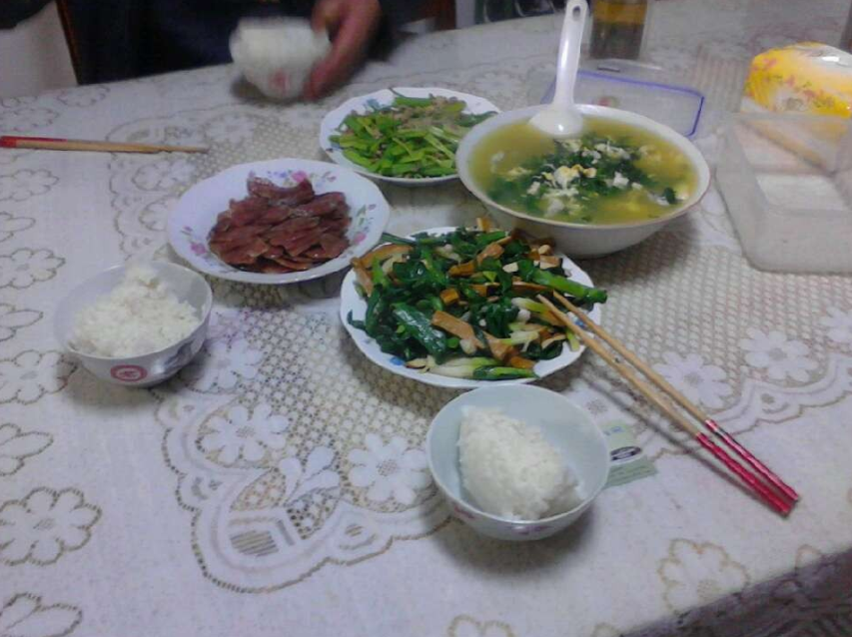
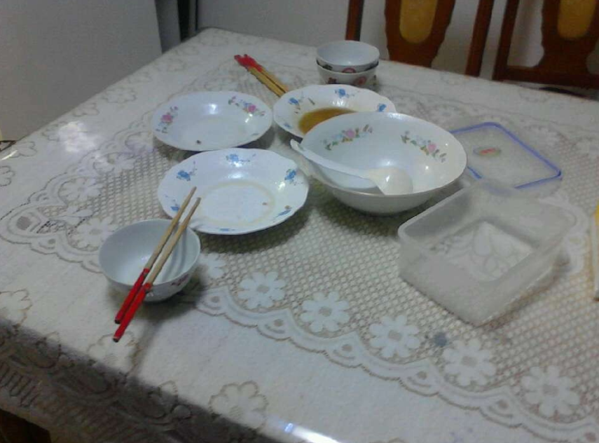
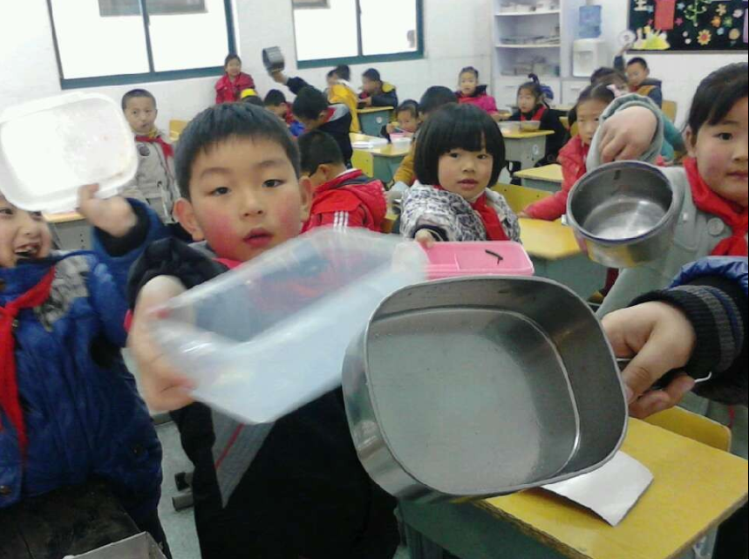
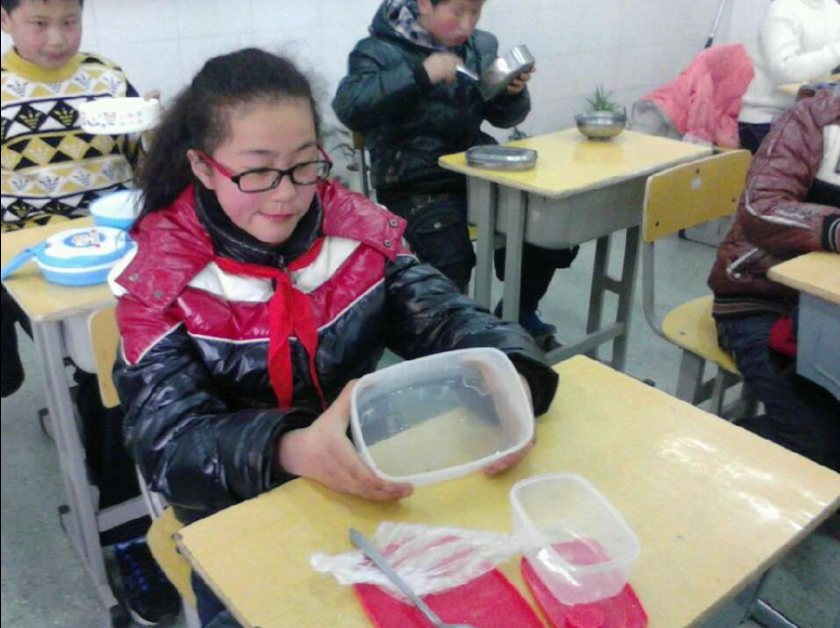

Slide 24
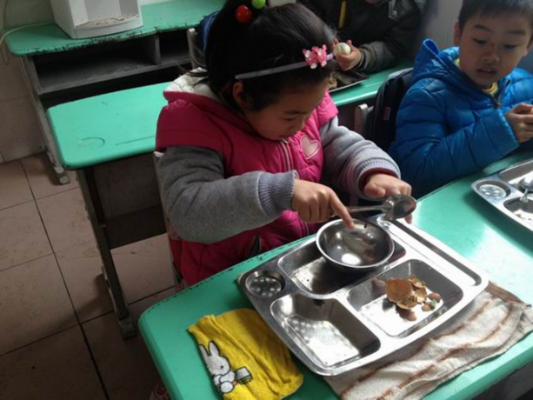
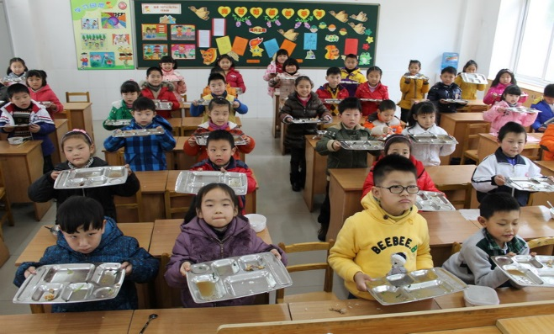
倡 议
珍惜粮食,适量定餐,避免剩餐,减少浪费；
不攀比,以节约为荣,浪费为耻；
吃饭时吃多少盛多少,不扔剩饭剩菜；
看到浪费现象勇敢地起来制止,尽力减少浪费；
做节约宣传员,向家人,亲戚,朋友宣传浪费的可怕后果；
不偏食，不挑食；
到饭店吃饭时，点饭点菜不浪费，若有剩余的要带回家；
积极监督身边的亲人和朋友，及时制止浪费粮食的现象。

Slide 25
新浪微博网友说：
有一种节约叫光盘，有一种公益叫光盘！
人民日报社论：
拒绝浪费、珍惜粮食，今天不剩饭，打包离开，从我做起。我是快乐的光盘族！
央视新闻评论：
以打包为荣，以浪费为耻，争做光盘族！向浪费说不，让“舌尖上的中国”滋味更长久！

Slide 26
同学们，节约是美德，节约是品质，节约是责任，我们都是学校的主人，我们生活在这个大家庭中，我们要用心去爱护它，关心它，让我们同心协力，做勤俭节约风尚的传播者，实践者和示范者，让“节约光荣、浪费可耻”的观念在校园蔚然成风，用实际行动参与到“光盘行动”中来，以勤俭为荣，以浪费为耻，从细微处做起，用实际行动做建设“节约型校园”的带头人，让节约引领风尚，为建设文明、和谐的校园作出应有的贡献！
光盘

Slide 27


